Slide 1
实验课:用Project编制IT项目进度计划表
实验说明：
1. 使用Project 2007 简体中文版编制IT项目进度计划
2. 先建立项目的资源表（包括人员和电脑等设备,对资源进行分组），创建任务甘特图时从资源表中选择。
3.任务的建立以在WBS基础上进行分解，任务层级共分三级。
4. 按项目要求时间进行各项任务的时间估计（开始和结束）。
5. 明确各任务间的关系（任务排序）。
6. 充分利用“备注”栏信息，对任务进行说明。
5. 两个mpp档按小组先交给小组长，由小组长汇整打包后邮件给老师。
命名方式“进度计划”+学号+ （1，3）+“.mpp”

Slide 2
Project使用操作
1.向导的使用
2.建立资源表
3.建立任务表及任务间关系
4.任务分级
5.任务条形图说明和显示格式修改
6.备注栏的使用

Slide 3
某集团OA系统建设背景说明
目标：建立尽善之办公自动化（OA）系统，全面推行基于工作流的无纸化办公，建立开放协作、协同和创新的电子化集团企业。
系统功能：集团架构、办公公文、信息发布、行政服务、人事考勤、采购验收、财务系统等等。
使用平台：微软操作系统、Domino/Lotus（文档数据库）、Domino设计工具和网站相关开发工具。
资源名称：项目经理金岩、项目助理杨军、系统管理员刘明、网管员林新华、项目组成员李明、刘军、张志勇、李燕，外部顾问张扬，业务配合人员等等。
约束与假设：机房网络设备重新布置，购买2台服务器。设备订货后要1个月才能到货。培训须在系统安装后进行。
要求时间：2007年2月1日至6月30日
Notes:
4。负责不同模块，双方高层组成项目指导小组

Slide 4
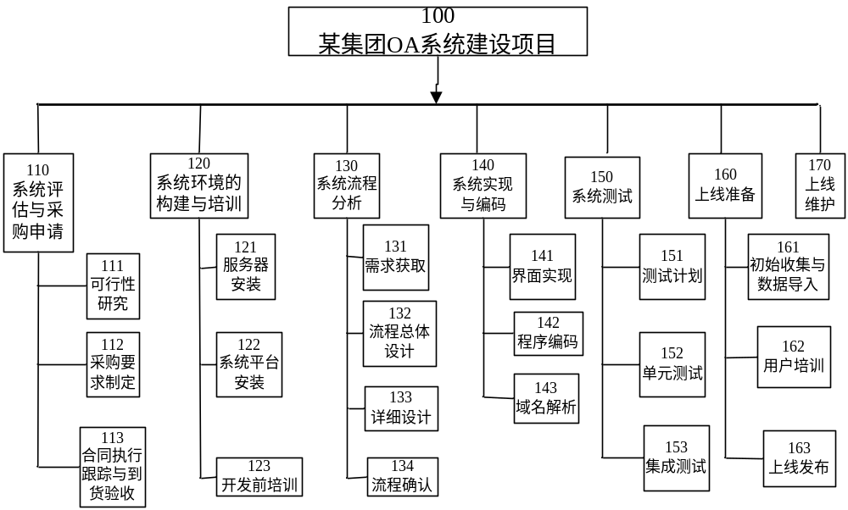
某集团OA系统建设WBS图

Slide 5
某公司的管理信息系统开发背景说明
系统功能：邮件系统、财务系统
使用平台：微软操作系统、MS SQLSERVER数据库、DELPHI开发工具。
资源名称：项目经理金小铭、项目助理胡军、系统管理员刘刚、网管员杨超、项目组成员张明、李志伟、王小军、刘志虹、林梅等等，还有该司的业务配合人员。
约束与假设：机房网络设备重新布置，购买2台服务器。设备订货后要1个月才能到货。用户培训须在集成测试完成后进行。
要求时间：2009年3月1日至9月30日

Slide 6
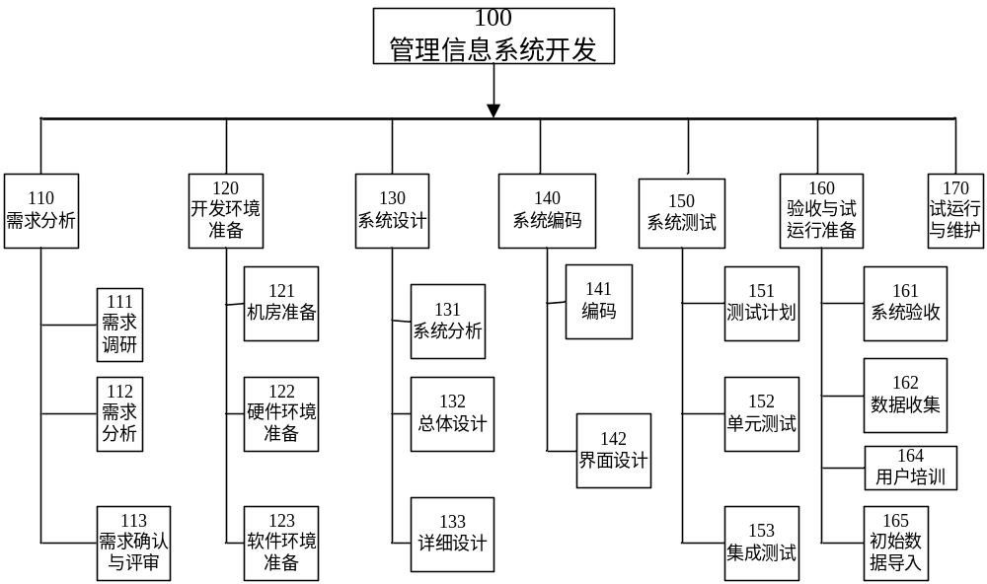
某公司的管理信息系统开发WBS图

